Slide 1
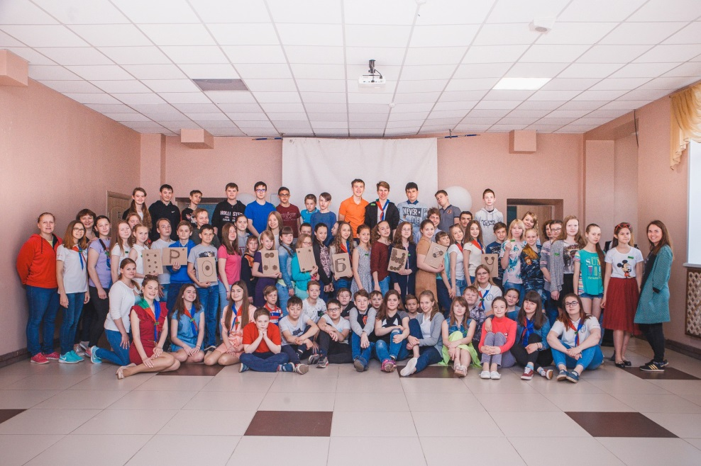
Секрет успеха летней кампании
Заместитель директора по воспитательной работе МАОУ «СОШ № 101» г. Перми
Шехирева Маргарита Сергеевна

Slide 2
Цели и задачи воспитательной системы школы:
Цель:
Создание условий для формирования социальной успешности учащихся.
Задачи воспитательной системы школы:
Развитие ученической инициативы, социальной активности учащихся и родителей.
Формирование гражданственности и правового самосознания.
Формирование навыков здорового образа жизни.
Включение учащихся, родителей и педагогов в общественное управление школой.
Создание условий для профессионального самоопределения учащихся.
Первичная профилактика преступности и правонарушений среди не­совершеннолетних.

Slide 3
Механизмы функционирования воспитательной системы МАОУ «СОШ №101» г. Перми
Функционирование и развитие школьного самоуправления;
Деятельность по реализации социально-значимых программ Общероссийской общественной организации «Детские и молодежные социальные инициативы» (ДИМСИ);
Организация социальных и профессиональных практик;
Сохранение и развитие системы традиционных творческих дел школы;
Работа разновозрастных объединений.

Slide 4
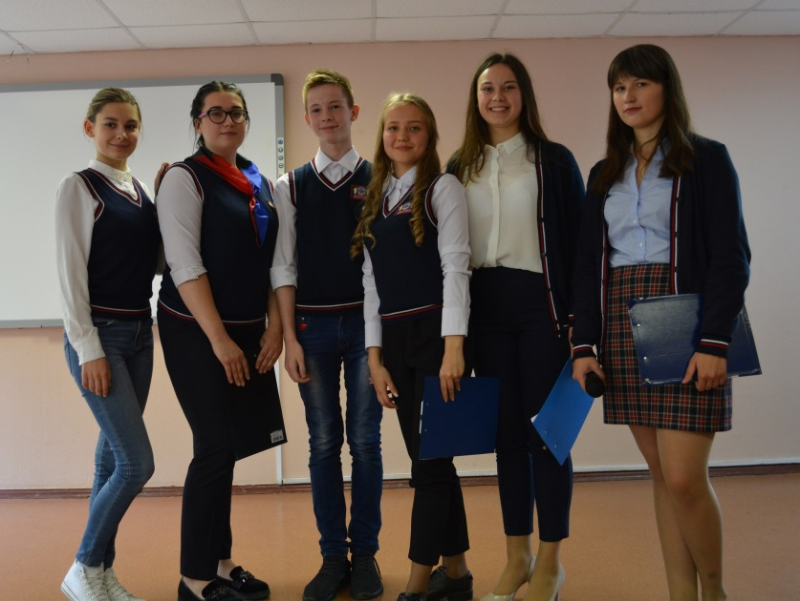
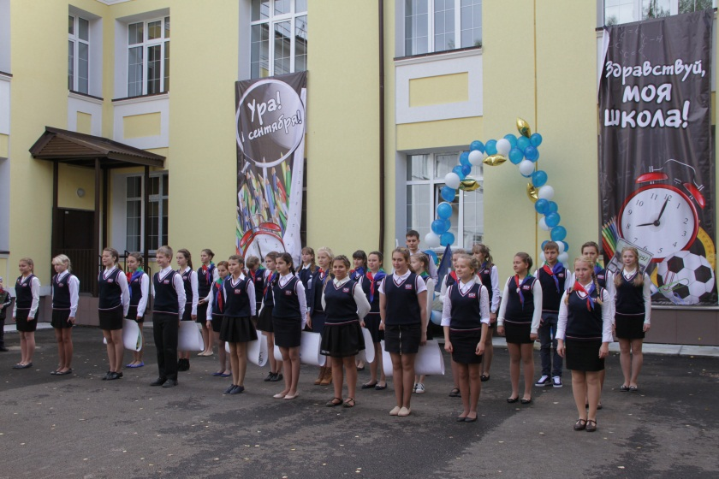
Функционирование школьного самоуправления:
Выборы и деятельность Президента школы;
Работа школьных Министров;
Деятельность Совета старшеклассников «Мыс Доброй надежды»;
Функционирование органов классного самоуправления;
Работа Совета командиров;

Slide 5
Реализация социально значимых проектов и программ Общероссийской общественной организации «Детские и молодёжные социальные инициативы» (ДИМСИ)
ПРОГРАММЫ ДИМСИ:
«Школа гражданского общества»
«Младший брат от сердца к сердцу»
«Юное поколение выбирает книгу»
«Врата учёности»
«Лидер здоровья»
«СМИ третий сектор»
«Волонтер XXI века»

Slide 6
Социально значимые акции:
Общешкольная акция «Дарить добро» с детскими садами микрорайона Гайва
Экологические акции с ПЦБК, ПАО «РусГидро» Камской ГЭС
Благотворительная акция «Новогодний подарок другу» с Краевым Домом ребёнка №6
Всероссийская «Весенняя неделя добра»
Шефская работа в приюте «Родник», Доме ветеранов и инвалидов
Совместная работа с общественными
организациями

Slide 7
Школа №101 и РДШ (Российское движение школьников)
Ежегодное участие в краевом проекте «Пермский волонтер»;
Цикл социально значимых акций, посвященных ключевым проектам РДШ;
Участие в Днях единых действий (акция «Селфи с любимым учителем, «Давайте жить дружно»);
Ежегодный школьный конкурс профессионального мастерства «Волонтер»;
Ежегодное участие в краевом форуме лидеров РДШ Пермского края.

Slide 8
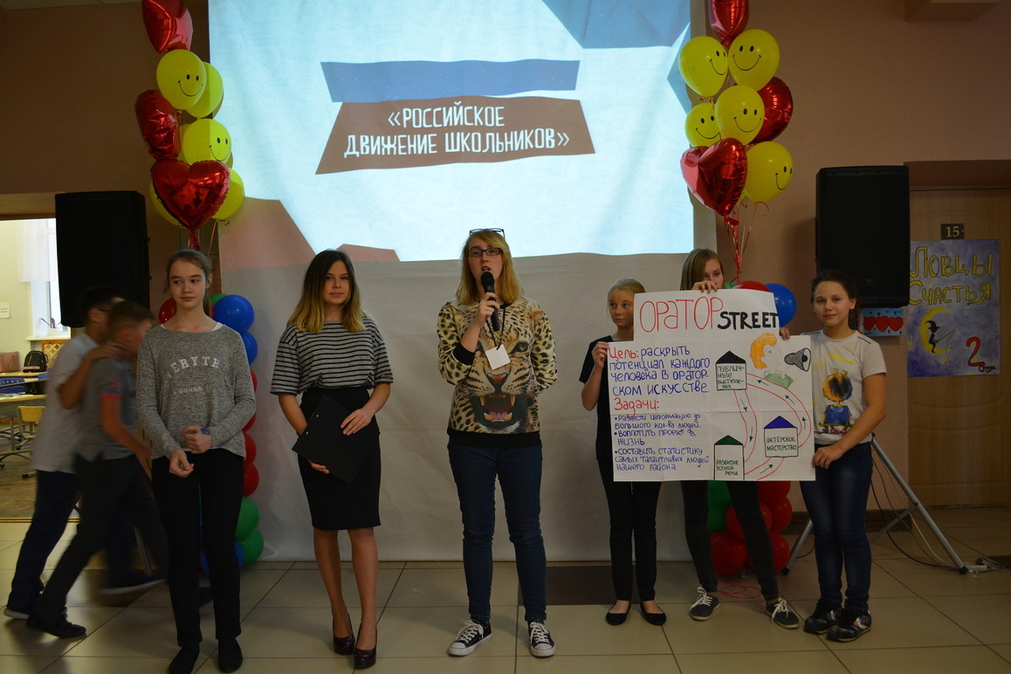
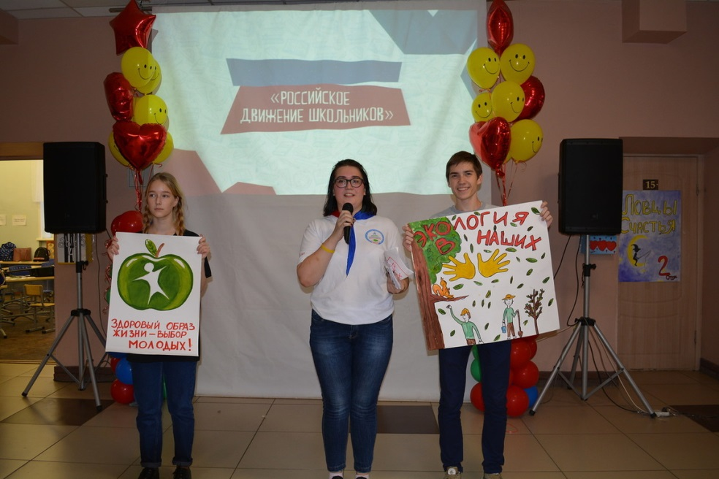
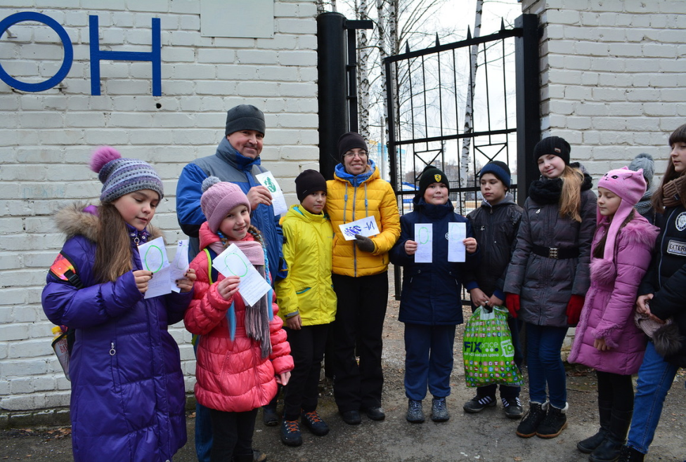
Мероприятия в рамках РДШ

Slide 9
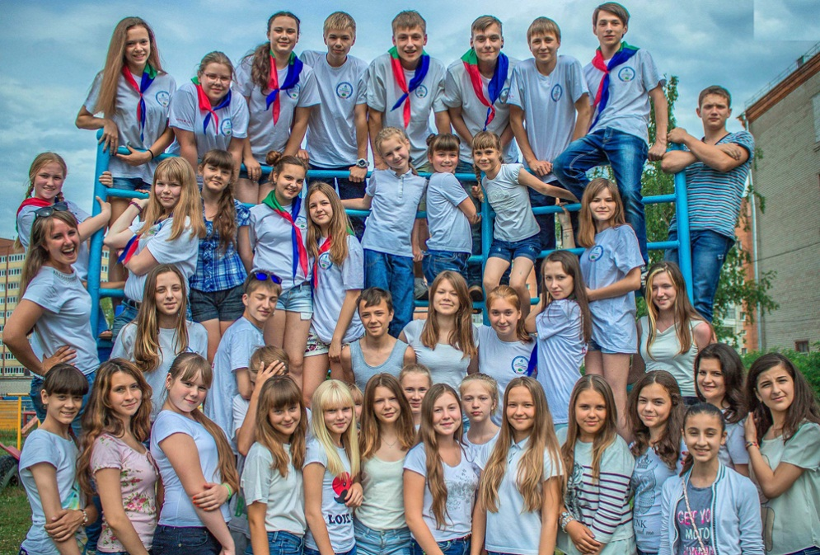
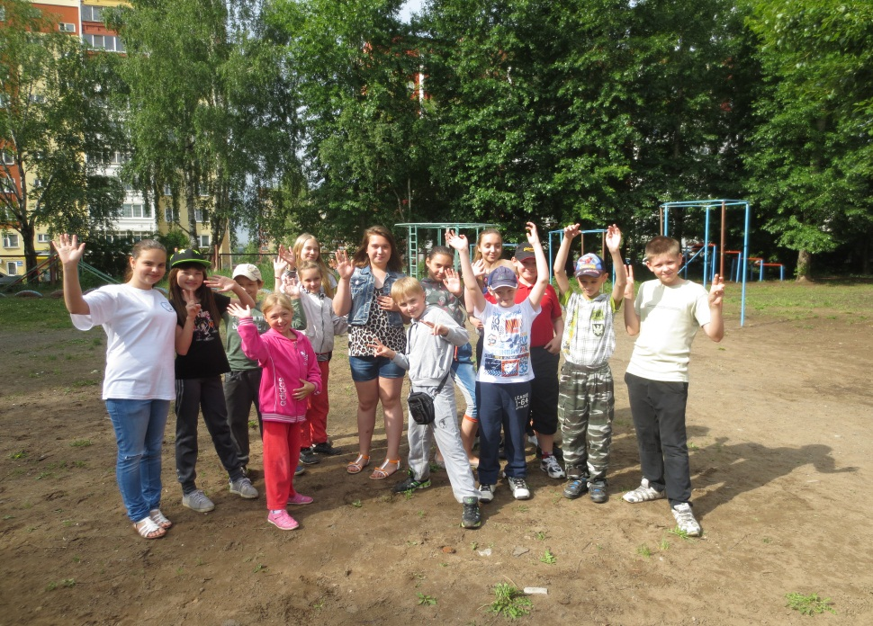
Летняя кампания МАОУ «СОШ № 101» г. Перми
Профильный лагерь актива ДИМСИ «Вместе»
Летний лагерь «Простоканикулово»

Slide 10
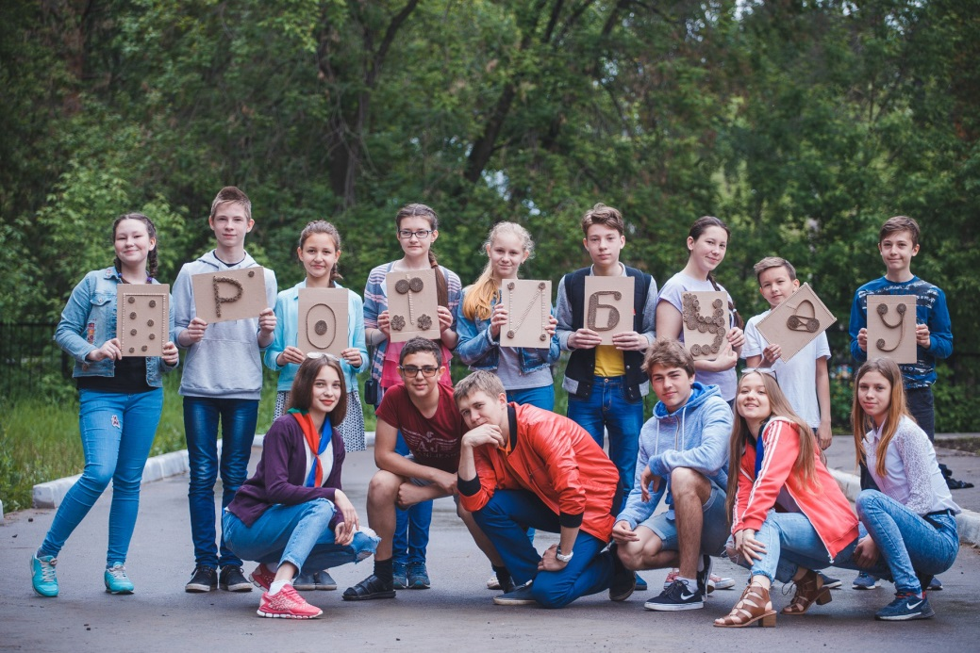
Летний лагерь профессий «#ПрофиБуду»

Slide 12
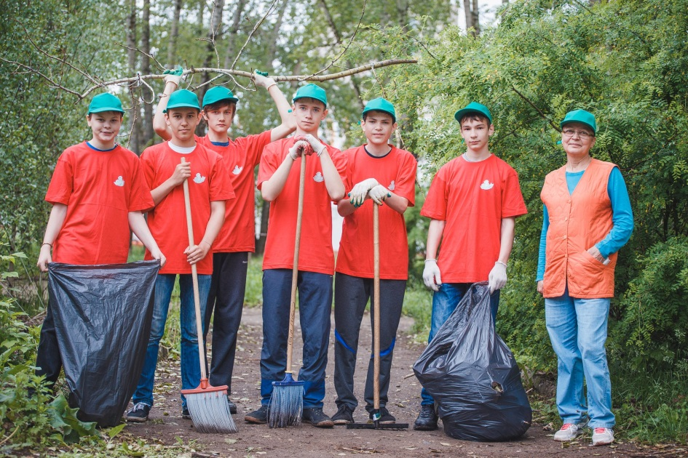
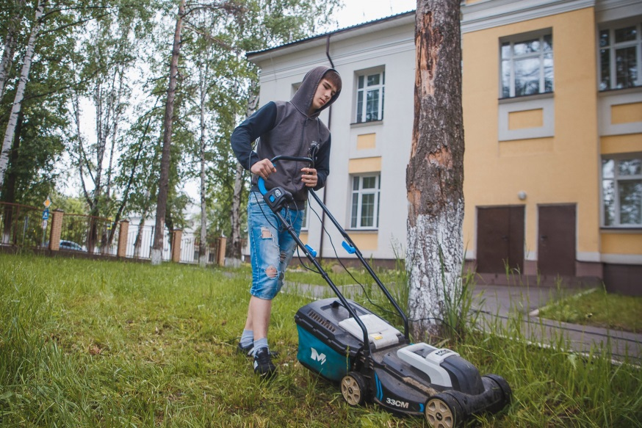
Трудовые отряды

Slide 13
Секреты успеха летней кампании МАОУ «СОШ № 101» г. Перми
Реально функционирующая воспитательная система школы позволяет ребёнку включиться в разнообразные формы деятельности в рамках летней кампании.
Каждое общее коллективно - дело становится для подростка копилкой положительных эмоций и уверенности в собственных силах
Школьное самоуправление даёт возможность подростку стать участником большого важного общего дела.
Социально значимая деятельность в рамках ЛДО формирует активную гражданскую позицию.
Закон доброго отношения к людям, ставший нормой школьной жизни, позволяет поддерживать в течение всей летней кампании уникальную атмосферу доверия и уважения

